Slide 1
Praktikum marketingového výzkumu

Slide 2
Petr Pakosta
Dříve:
  Tambor (statistika ve výzkumu trhu)
  OgilvyOne (marketingové analýzy pro reklamní agenturu)
Nyní:
  2006> Fakulta sociálních studií MU Brno (populační studia, výzkum veřejného mínění, metodologie)
  SurveySimply.cz (online výzkum)
Kontakt: pakosta@fss.muni.cz

Slide 3
Formální požadavky
Dílčí úkoly z každého semináře
Závěrečná prezentace

Slide 4
Základní úlohy výzkumu trhu
1) Zmapování trhu
U&A (usage & attitude)
Segmentace
2) Test výrobků, služeb
Test konceptu
Pre-test
Post-test
Cenový test

Slide 5
Základní úlohy výzkumu trhu
3) Komunikace a reklama
Test konceptu
Pre-test
Post-test
Sledování úspěšnosti reklamy (monitoring reklamy)
Umístění značky na trhu

Slide 6
Základní úlohy výzkumu trhu
4) Spokojenostní studie
Spokojenost zákazníků
Spokojenost zaměstnanců
Spokojenost distribučního řetězce
5) Výzkumy zaměřené na spotřební chování
Spotřební deníky
Peoplemetry
„Media“ projekty

Slide 7
Nejčastější obory
FMCG (Fast Moving Consumer Goods)
Bankovnictví
Telekomunikace
Automobilový průmysl
Maloobchod
Média
B2B výzkumy (Bussiness to Bussiness)

Slide 8
Úvodem: trochu skepse

Slide 9
Omezení kvantitativního výzkumu
Komplexnost problémů
Redukce informací
Výzkum děláme pro lidi, na lidech a s lidmi
Nemožnost některé problémy kvantifikovat

Slide 10
Nakupování je komplexní činnost
Největší omezení spočívá v komplexnosti problému
a nutnosti převést jej na jednoduchá čísla
Nákup jogurtu je poměrně banální věc, ale ani tak
není jednoduché jej zkoumat:
Výzkumem zachytíme jenom některé motivátory nákupu
Respondenti si je nemusí ani uvědomovat (rozhodují se nejen racionálně, ale i nevědomě)
Odpověď proto ani neznají a na místě si ji „vymyslí“
Obal
Děti
Cena
Nákup
jogurtu
Image
Značka
Reklama
Kvalita
Chuť
Zkušenost

Slide 11
Redukce informace
Převedení zkoumaného problému vede k redukci původní informace
Bohužel nevíme, jak velká tato redukce je

Slide 12
Výzkum děláme na lidech
Vždy jsme závislí na odpovědích reálných lidí (tedy většinou:-)
KTEŘÍ se stydí odpovědět po pravdě
KTEŘÍ nepochopí otázky (zbytečně dlouhé, komplikované, nejednoznačné otázky…)
KTEŘÍ se bojí odpovědět (např. příjem) nebo ji nepřiznají
KTEŘÍ záměrně zkreslují svoje odpovědi
KTEŘÍ nedokáží svoji odpověď zobecnit
KTEŘÍ si s tazatelem „hrají“ a dělají si z výzkumu legraci
KTEŘÍ se snaží předvést se před tazatelem v tom, co „znají“
KTEŘÍ neznají odpověď a vymyslí si ji (jsou k tomu vlastně přinuceni)

Slide 13
Výzkum děláme s lidmi
Vždy jsme závislí na práci třetí strany (tazatelů, agentury, atd.):
KTEŘÍ (tazatelé) si ulehčují práci a pochopí dotazník „po svém“
KTEŘÍ porušují předepsané kvóty
KTEŘÍ si z vlastní aktivity upravují otázky
KTEŘÍ dotazníky rovnou falšují
KTEŘÍ navštěvují opakovaně stejné respondenty, příbuzné, známé
KTERÁ (agentura) sleduje při sběru i své vlastní cíle (rychlost, nákladovost, potvrzení předchozích výzkumů, vytvoření potenciálu pro prodej dalších výzkumů)
KTERÁ nemusí přesně pochopit cíl výzkumu
KTERÁ se nesnaží najít v sebraných datech souvislosti a výsledky interpretuje mechanicky
KTERÁ nekontroluje tazatele vždy důsledně

Slide 14
Nemožnost kvantifikace
Lze měřit korupci?
Samotné měření ovlivňuje výsledky (např. kriminalita)

Slide 15

Příklad špatného pochopení možností výzkumu veřejného mínění
Index vnímání korupce:
Idnes.cz: Česko opět kleslo na žebříčku korupce, je prohnilé jako jih Afriky
Česko si vysloužilo známku 4,6. Na stupnici od 0 do 10 přitom hodnocení blížící se nule znamená vyšší míru korupce, naopak, čím je známka vyšší, tím je země méně zkorumpovaná.
Situace s korupcí je v Česku rok od roku horší. Podle mezinárodní organizace Transparency International je na 53. místě ze 178 zemí. Oproti loňsku si tak o jedno místo pohoršilo. Lépe jsou na tom třeba Bahrajn, Malta a Jordánsko.
Zdroj: http://zpravy.idnes.cz/cesko-opet-kleslo-na-zebricku-korupce-je-prohnile-jako-jih-afriky-ph8-/domaci.aspx?c=A101026_102728_domaci_js

Slide 16
Souhrn možných chyb
Výběrová chyba (viz dále)
Chyba měření – naše měření přímo ovlivňuje realitu
Chyba měřícího nástroje (dotazníku) – žádné měřidlo neměří přesně
Chyba zpracování výsledků
Chyba interpretace výsledků
Má takový výzkum smysl? Aneb je lepší NĚCO než NIC?
(Je lepší když letíme do Španělska a pilot má mapu Portugalska? Tedy má alespoň nějakou mapu:))

Slide 17
Postup výzkumu
Po zvážení, zda má tento výzkum smysl:
  Navrhněte vzorek
  Udělejte pilotní test dotazníku
  Vymyslete metodu sběru dat
  Vytvořte finální verzi dotazníku
  Sbírejte data
  Vyhodnoťte výsledky

Slide 18
Vzorek

Slide 19
Vzorek
Vzorek je klíč ke správným výsledkům!
Všichni by měli mít stejnou šanci účastnit se výzkumu
Všichni respondenti musí mít ve vzorku stejnou váhu (viz dále)
O své účasti by neměli rozhodovat respondenti sami
Ptejte se těch správných lidí a ostatních si nevšímejte
Věnujte pozornost tomu, s kým výzkum děláte:
  Rozumí respondent vašemu tématu?
  Může znát odpověď?

Slide 20
Vzorek
Výběr zkoumaných jednotek – náhodný, kvótní
Proč náhodný?
  Kvalita vzorku (náhodnost všech ostatních proměnných, které nejsou předmětem zkoumání)
  Statistické techniky, které náhodný výběr předpokládají
Proč kvótní?
  Nízká návratnost náhodných výběrů
  Chybí opora pro náhodný výběr
  U malých vzorků!
  Problém specifických oborů

Slide 21
Velikost vzorku
Zvažujte k čemu data použijete
Jak se budou zpracovávat?
Do jakých podrobností hodláte v analýze zajít?
Orientační minima: reprezentativní vzorek ČR 500-600 respondentů
Nereprezentativní výzkumy cca 100 respondentů
Velikost jedné podskupiny alespoň 20 respondentů

Slide 22
Je velký vzorek zárukou kvality výsledků?
Časopis Digest v roce 1936 v amerických volbách s velkým odstupem předpověděl vítězství Alfa Landona
Vzorek 2,6 miliónu respondentů
Vyhrál však demokrat Roosevelt
Vzorek byl opřen o telefonní čísla a registrační značky aut a v době končící krize toto představovalo systematické zkreslení vzorku

Slide 23
Výběrová chyba
Základní soubor (populace, z níž vybíráme)
Výběrový soubor (náš sebraný soubor)
Nikdy nevybereme stejný soubor => výsledky se budou při každém měření lišit
Výběrová chyba (parametr, který nám udává,
v jakém intervalu se naše výsledky pohybují)

Slide 24
Výběrová chyba

Slide 25
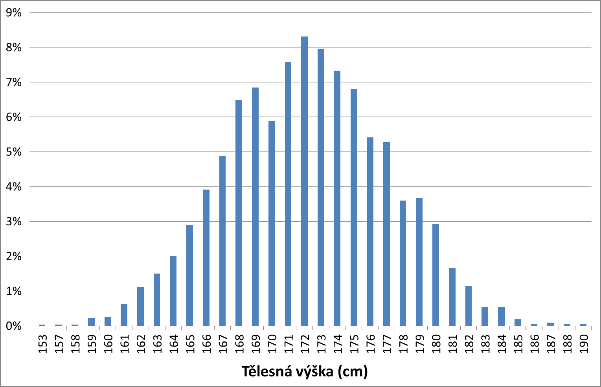
Různá povaha měřených jevů
průměr
N lidí = 3141
Průměr = 172,1841 cm
Pramen: Statistics Online Computational Resource, http://www.socr.ucla.edu/

Slide 26

Normální (Gaussovo) rozdělení
Průměr, medián, modus
Směrodatná odchylka

Slide 27
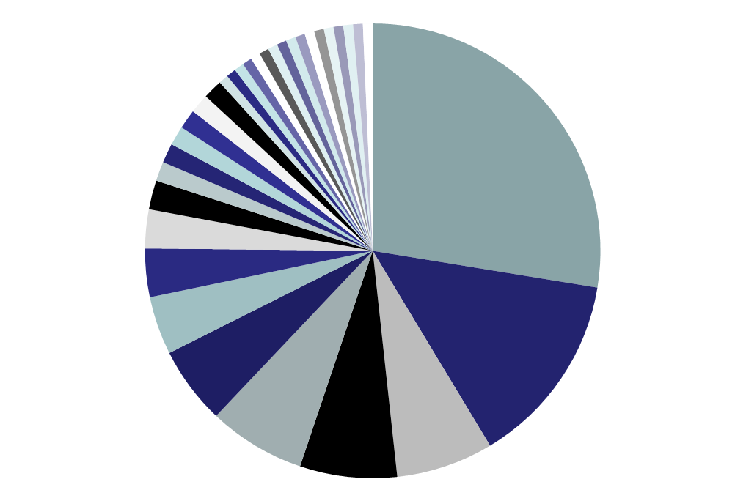

Vzorky s nestejnou vahou respondentů

Slide 28
Různá povaha měřených jevů
průměr
N lidí = 3141
Průměr = 172,1841 cm
Součet = 540 628 cm
Co se stane, když přidáme jednoho člověka s extrémní výškou 260 cm?
Průměr se zvýší na 172,2120 cm
Součet se zvýší na 540 888 cm (o 0,048%)
Pramen: Statistics Online Computational Resource, http://www.socr.ucla.edu/

Slide 29
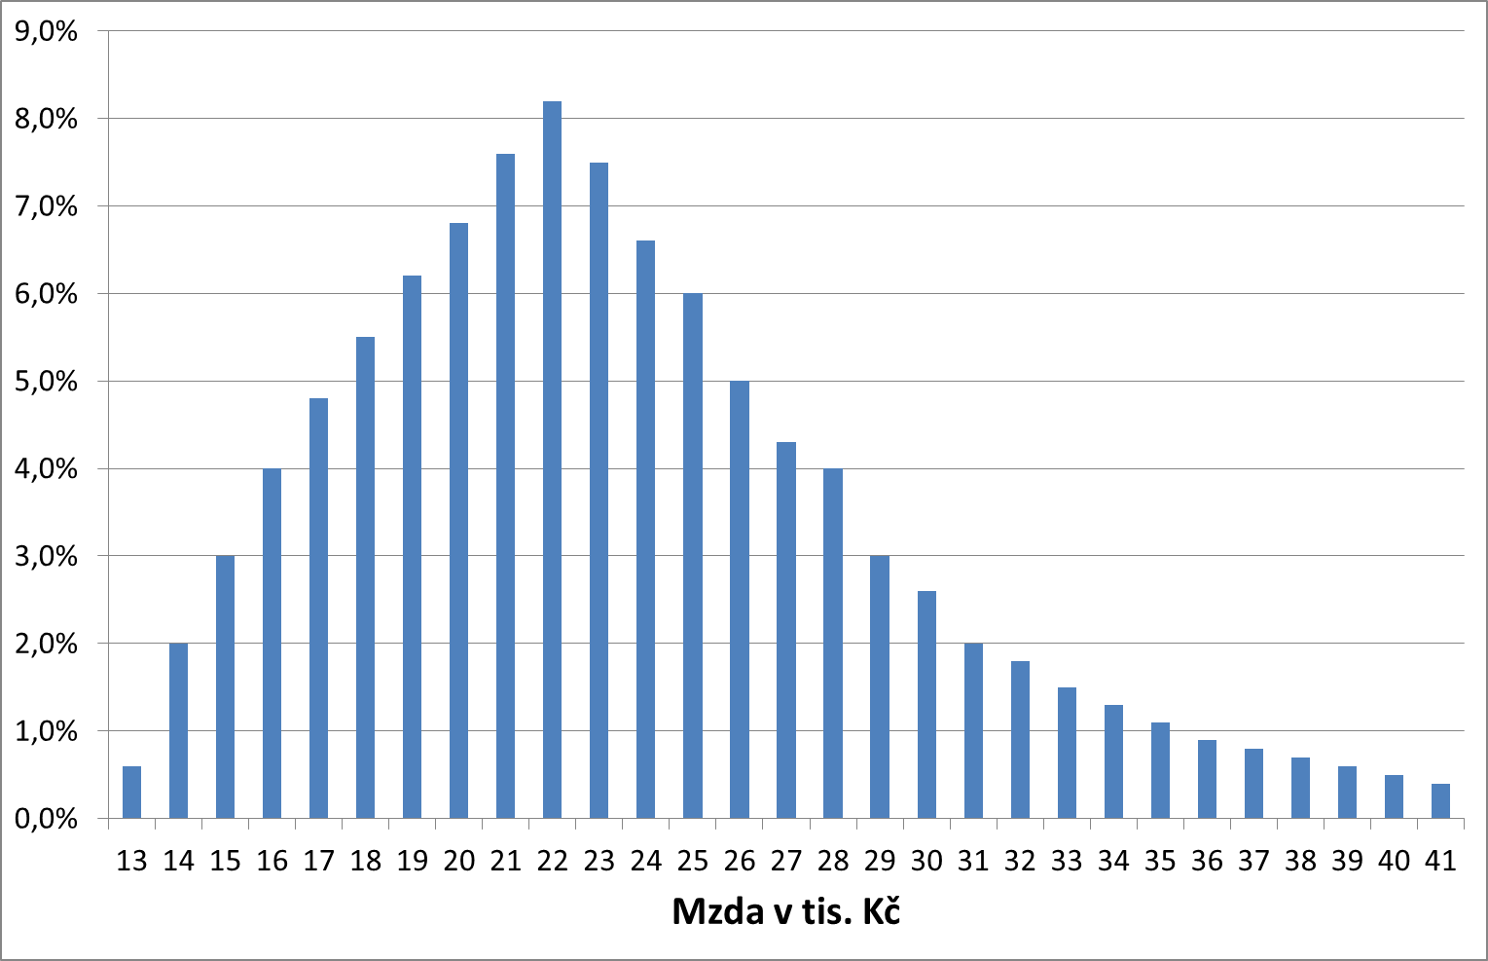
Různá povaha měřených jevů
medián
průměr
N lidí = 1000
Průměr = 23,54 tis. Kč
Součet = 23 535 000 Kč
Přidáme p. Bakalu (80 mil. Kč měsíčně)
N lidí = 1001
Průměr = 103 tis. Kč
Součet = 23,535 Kč + 80 mil.
Součet vzrostl o 349 %

Slide 30
Jak špatné vzorky opravit
Pečlivě tyto zásahy uvážit
Dovážit (tj. spočítat váhu podle známých parametrů a respondentům ji přiřadit)
Dovýběr
Kontrolní vzorek (snažit se posbírat další menší vzorek, nejlépe jiným postupem a výsledky ověřit)

Slide 31
Konstrukce dotazníku

Slide 32
Konstrukce dotazníku
Dotazník dominuje výzkumu v ČR
Dotazníku se věnuje neúměrná pozornost:
  Dotazník neovlivní nevhodně nastavenou cílovou skupinu
  Dotazník nezajistí dobrou práci tazatelů
  Nezajistí ochotu respondentů odpovídat správně
  Většinou nezvýší míru návratnosti
  …

Slide 33
Jak dotazník editovat
MS Word a spol.
Prefabrikované dotazníky agentur
Elektronické dotazníky
Online dotazníky
Dotazníky pro tazatele
Samovyplňovací dotazníky

Slide 34
Délka dotazníku
Ovlivňuje ji typ výzkumu, způsob sběru dat, rozpočet, téma a cílová skupina
V ČR zhruba 20 až 40 minut
Maximální délka v našich podmínkách max. 1 hodina
Zvažujte pečlivě nezbytnost každé otázky!

Slide 35
Tvorba dotazníku
Respektujte pravidla
Vyčleňte si na dotazník co nejvíce času
Dotazník strukturujte do logických celků
Všechny prvky v dotazníku musí být jednotné (graficky i textově)
Uvádějte maximum pokynů tazatelům (všichni tazatelé musí pracovat s dotazníkem stejně)
V co nejmenší míře používejte komplikovaných filtrů, logických vazeb, apod.

Slide 36
Tvorba dotazníku
Střídejte několik typů otázek
Buďte struční, přesní, věcní x nenudní
Demografické a jiné identifikační otázky si nechte až na konec
První otázka musí být „otevírací“, musí přitáhnout pozornost
Respondentům poděkujte
Pilotní test!

Slide 37
Typy otázek
Pro velké výzkumy preferujte uzavřené otázky testované pilotním výzkumem
Pro malé vzorky naopak otevřené otázky, které vám poskytnou maximum informací
Přemýšlejte nad tím, zda respondent může znát odpověď
Dávejte možnosti úniku z otázky (odpovědi „nevím“, apod.)
Pokud je to potřeba nabízejte odpověď „jiné“

Slide 38
Typy otázek
Češi mají tendenci držet se ve středu a odpovídat středními hodnotami => vynechávejte střední hodnoty škál
Umí otázka „rozdělit“ respondenty?
Problematické jsou otázky na minulost, obecná hodnocení, představy o budoucnosti…
Ptejte se vždy na jednu věc

Slide 39
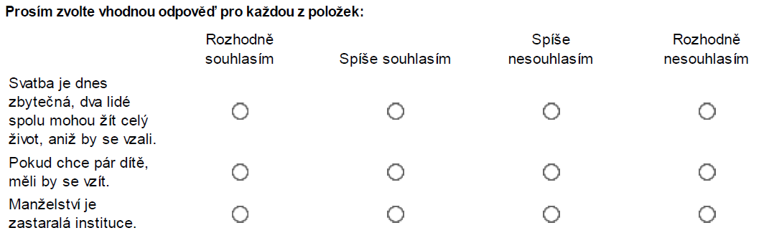
Typy otázek
Škály – 1 až 10 (100)

Slide 40
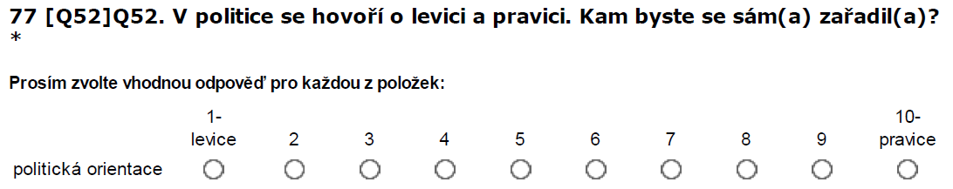
Typy otázek
Škály – 1 až 10 (100)

Slide 41
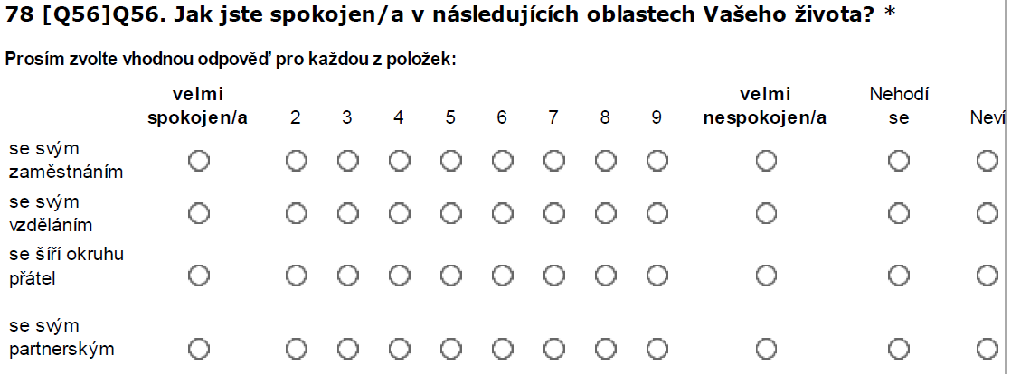
Typy otázek
Škály – 1 až 10 (100)

Slide 42
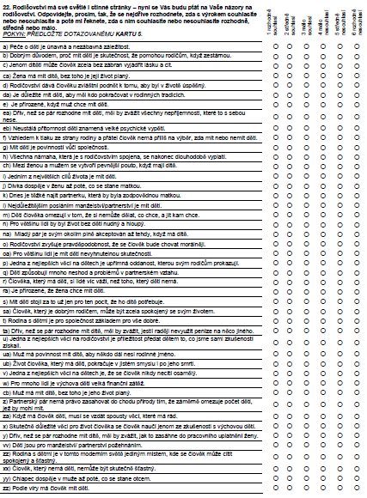
Value of Children, 2006

Slide 43
Typy otázek
Sémantický diferenciál

Slide 44
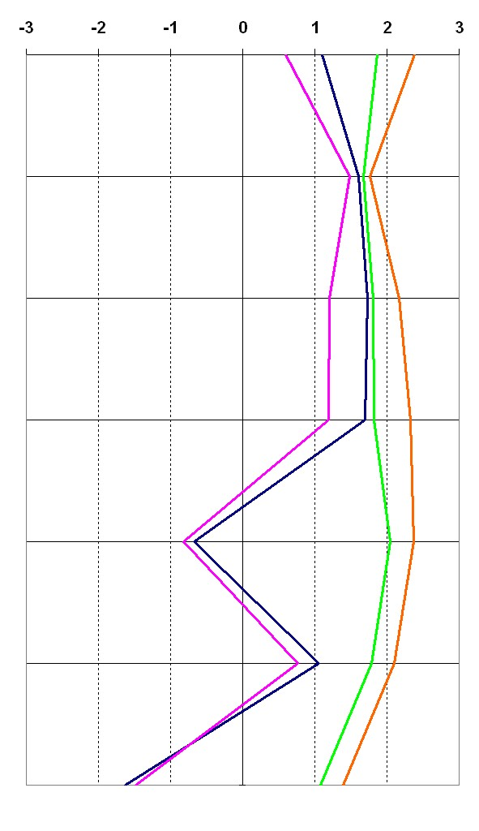
Příklad
Slabý
Silný
Škodlivý
Bezpečný
Pomalý
Rychlý
Nekvalitní
Lék 1
Kvalitní
Lek2
Tradiční
Lék 3
Moderní
Krátkodobý účinek
Lék 4
Dlouhotrvající účinek
Levný
Drahý

Slide 45
Typy otázek
Otázky s více odpověďmi
Pořadí
Důležitost x spokojenost

Slide 46
Důležitost x spokojenost (kvadrantní analýza)

Slide 47
Metody sběru dat

Slide 48
Metody sběru dat
Dotazníkové šetření (papírový dotazník, počítač)
Telefonický výzkum (CATI – Computer Assisted Telephonic Interviewing)
Internetové výzkumy (CAWI - Computer Assisted Web Interviewing)
Anketa

Slide 49
Dotazníkové šetření
Sběr dat probíhá v terénu pomocí papírových dotazníků nebo přenosných počítačů prostřednictvím tazatelské sítě agentury
Hodí se i pro delší dotazníky
Často velké vzorky
Lepší pro neutrální témata výzkumu

Slide 50
Dotazníkové šetření
Výhody
Respondent v přirozeném prostředí
Je čas a klid na delší výzkumy, možnost „objektivního“ posouzení domácnosti tazatelem
Nevýhody
Tazatelé prakticky bez kontroly
Neochota respondentů účastnit se výzkumu
Nemožnost zastihnout některé typy respondentů v domácnosti (vyšší příjmové skupiny, apod.), strach z cizích osob (tazatelů)
Neanonymita výzkumu
Sběr dat trvá většinou déle

Slide 51
CATI
Telefonický výzkum
Sběr dat probíhá v telefonickém studiu agentury nebo jejího dodavatele CATI služeb
Vhodné pro kratší dotazníky, pro nekomplikované výzkumy, které se obejdou bez pomůcek, karet, grafiky, apod.)

Slide 52
CATI
Výhody
Rychlé, levné, přesné
Možnost získat odpovědi respondentů, kteří jsou jinak těžko dosažitelní
Přímá kontrola práce tazatelů
Nevýhody
Není vhodné pro složitější výzkumy, pro výzkumy, které pracují s obrázky, apod.
CATI „snese“ pouze krátké dotazníky
Velký podíl lidí odmítajících odpověd
Nízká motivace respondentů, někteří respondenti končí rozhovor předčasně
Nemožnost oslovit respondenty bez telefonu

Slide 53
CAWI – online výzkumy
Výhody
rychlost a láce
možnost ptát se na věci, které člověk běžně není ochoten sdělovat (zdání anonymity výzkumu)
data jsou již pořízena
Nevýhody
kvalita dat odpovídající použité metodologii – anketě (tzv. samovýběr respondentů)
autocenzura odpovědí
možnost zasáhnout jenom ty, kteří mají internet

Slide 54
Výhody a nevýhody online výzkumu
Čas – dotazníky musí být krátké! Max. 15 minut. (pro vybrané skupiny nebo specifické výzkumy samozřejmě více)
V údaji o čase neklamat!
Myslete na samovyplňování (komentáře, atd.)
Nižší návratnost
Možnost ušít dotazník respondentům na míru (pro mnoho z nich tak dotazník výrazně zkrátit)
„Anonymita“ (citlivá témata, apod.)
Precizní kontrola správnosti odpovědí
Data jsou pořízena samotnými respondenty
Online výsledky v tabulkách nebo grafech

Slide 55
Anketa
Porušuje všechna pravidla správné metodologie:
  samovýběr (respondent se sám aktivně účastní)
  respondenti nemají stejnou pravděpodobnost se výzkumu účastnit
  možnost opakované účasti (manipulace se vzorkem)

Slide 56
Zpracování výsledků a jejich interpretace

Slide 57
Zpracování výsledků
Zdravý selský rozum:)
Pamatujete na pravidlo „Garbage in, garbage out“
U anket, kvótních výběrů nepracujeme s výběrovou chybou a statistickou spolehlivostí výsledků
Pamatujme na problematickou možnost zobecňování u anket a podobně problematických výzkumů

Slide 58
Zpracování výsledků
Datová matice
Pořízení dat (Excel, online nástroje)
Čištění a kontrola logických vazeb
Analýza: Excel, SPSS

Slide 59
Zpracování výsledků
Kontingenční tabulka:
Sloupcová a řádková %
Demografické a identifikační otázky vždy ve sloupcích!

Slide 60
Textové proměnné
Filtry v MS Excel
Kódování odpovědí
Klíčová slova

Slide 61
Nejčastější chyby
Ignorování N souboru a výběrové chyby
Neuvedení zkoumané populace
Neuvedení výzkumné metody
Neuvedení přesného znění položené otázky
Odvážné zobecňování
Interpretace „jednoprocentních“ rozdílů

Slide 62
Vytváření zpráv a prezentací

Slide 63
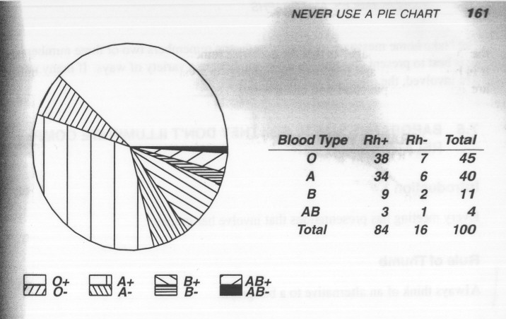
Koláčový graf

Slide 64
100% graf x spojnicový
Muži
Ženy

Slide 65
3D graf
Muži
Ženy

Slide 66
Kdy graf a kdy tabulku?
Zvažte obsah prezentace
Publikum, hloubku a šíři informací
Délku prezentace, atd.
  Propojujte text s grafy a tabulkami (zároveň každý graf a tabulka musí být pochopitelný samostatně i bez textu)

Slide 67
Některá základní pravidla
Jednotnost grafických prvků v celé prezentaci!
  Corporate Identity (CI)
  Písmo (pro komentáře, hlavní sdělení, poznámky, dodatky)
  Pozor na přespříliš kurzívy, tučného písma, různých velikostí a barev!
  Barvy (zelená, červená, šedá, atd.)
  Typy grafů (ne co „jiná ves, to jiný pes“, i když by se měly střídat a kombinovat s textem a tabulkami)

Slide 68
Některá základní pravidla
Tabulky a grafy řadit
Zdůrazňovat trendy
Škály a indexy orientovat stejným směrem (nejlépe „čím více tím lépe“
Pozitivní grafy musí růst
Zajímavá třídění dopředu, nudná nakonec
Odpovědi „nevím“, „celkem“, „ostatní“ by měly být v grafech i tabulkách odděleně
Uvádějte přesné znění otázky, bázi respondentů, případné filtry

Slide 69
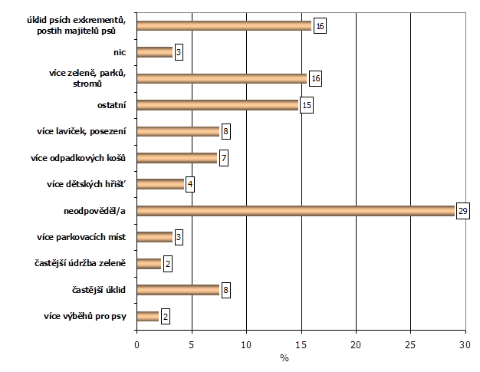
Příklad
Co byste na veřejných prostranstvích ve vašem okolí změnil/a?

Slide 70
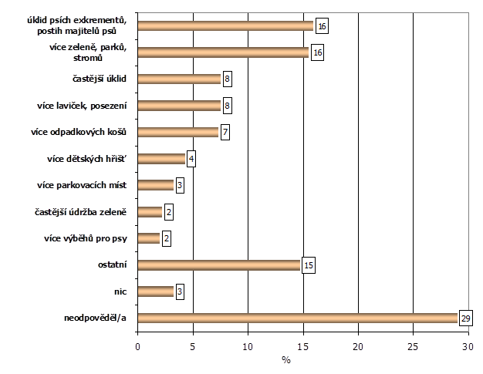
Příklad
Co byste na veřejných prostranstvích ve vašem okolí změnil/a?

Slide 71
Příklad

Slide 72
Některá základní pravidla
Uvádět N celého vzorku
Někde na začátku naznačit rozsah výběrové chyby
Procenta uvádět max. na 1 desetinné místo (v řádu desítek i na celá čísla)
Průměry max. dvě desetinná místa
Na konci nabídnout shrnutí a doporučení

Slide 73
Ukázky grafů a tabulek
Slabý
Silný
Škodlivý
Bezpečný
Pomalý
Rychlý
Nekvalitní
Lék 1
Kvalitní
Lek2
Tradiční
Lék 3
Moderní
Krátkodobý účinek
Lék 4
Dlouhotrvající účinek
Levný
Drahý

Slide 74
Ukázky grafů a tabulek

Slide 75
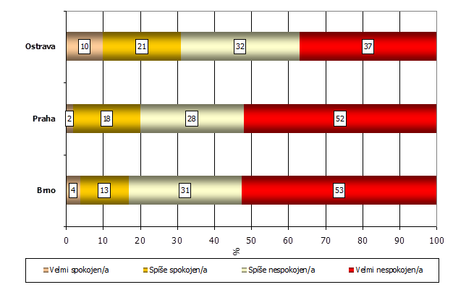
Uvádějte srovnání

